Slide 1
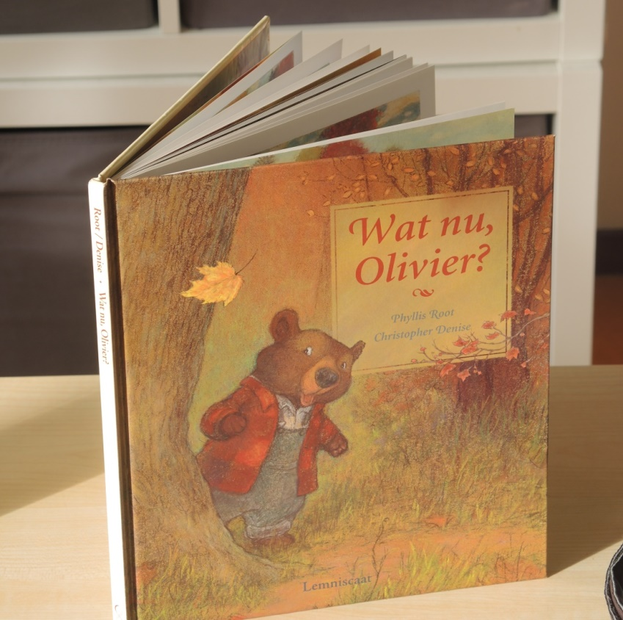
Wat nu Olivier?
Een spelverhaal aan de verteltafel…
Opbouwen van verhalen
. Wat doen en zeggen de
de kinderen?
. Wat doe jij?
. Op welke momenten gaat het
om verdieping en hoe?
. Em wat valt er dan te leren?

Slide 2
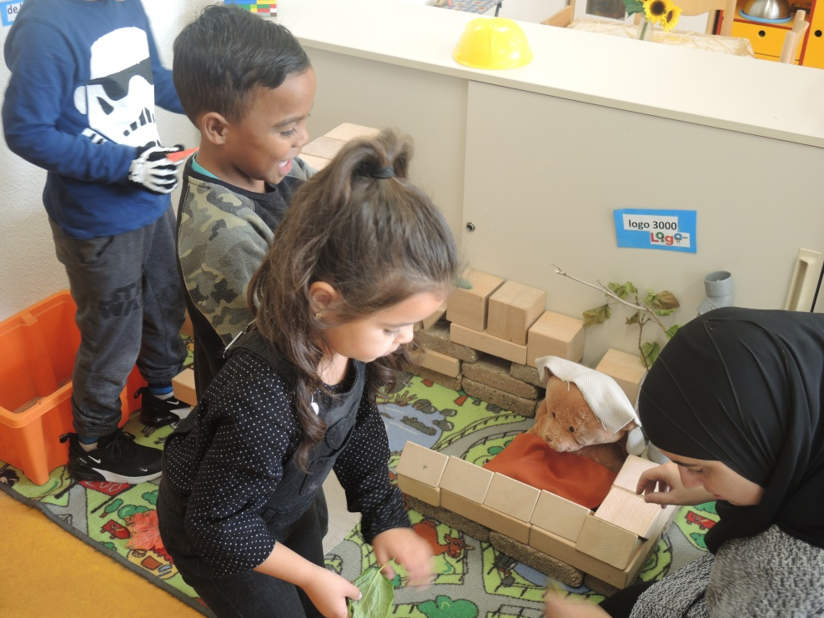



Slide 3
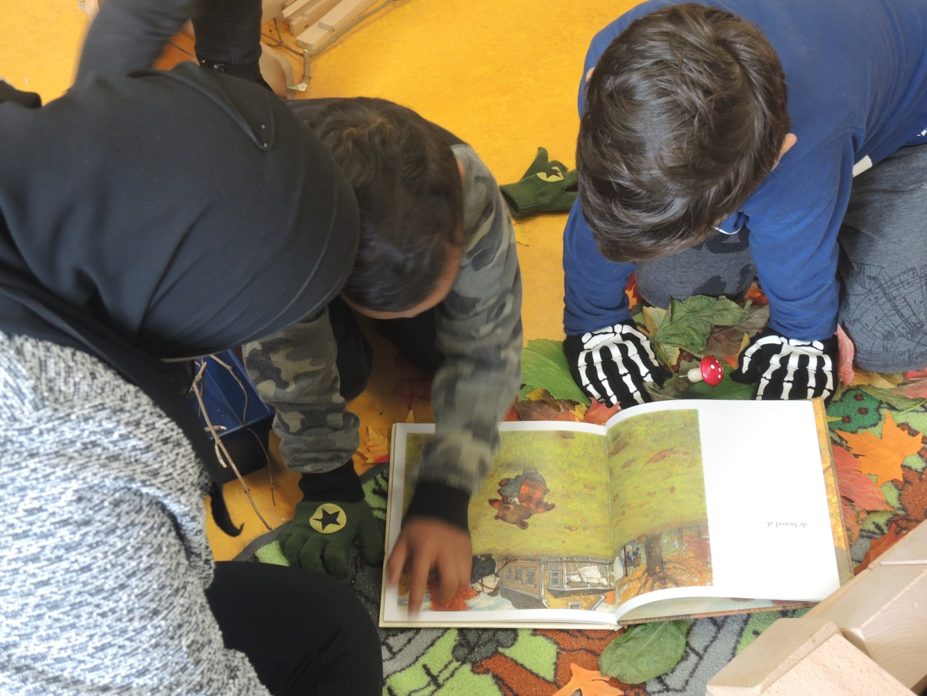

Slide 4
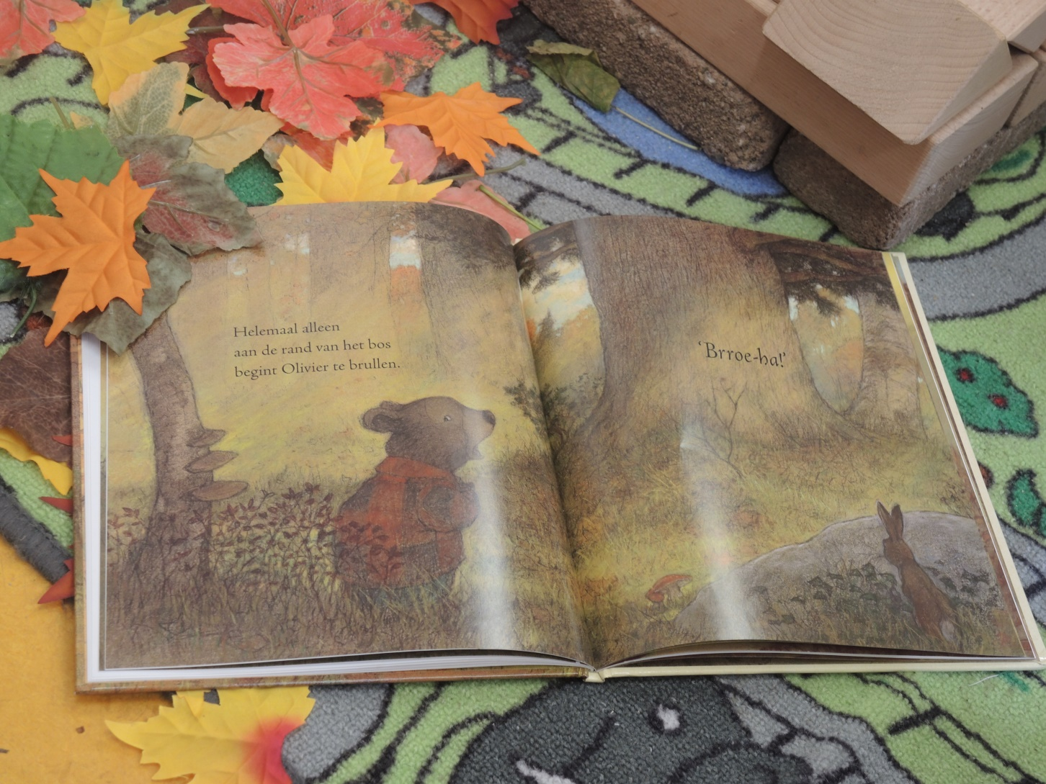

Slide 5
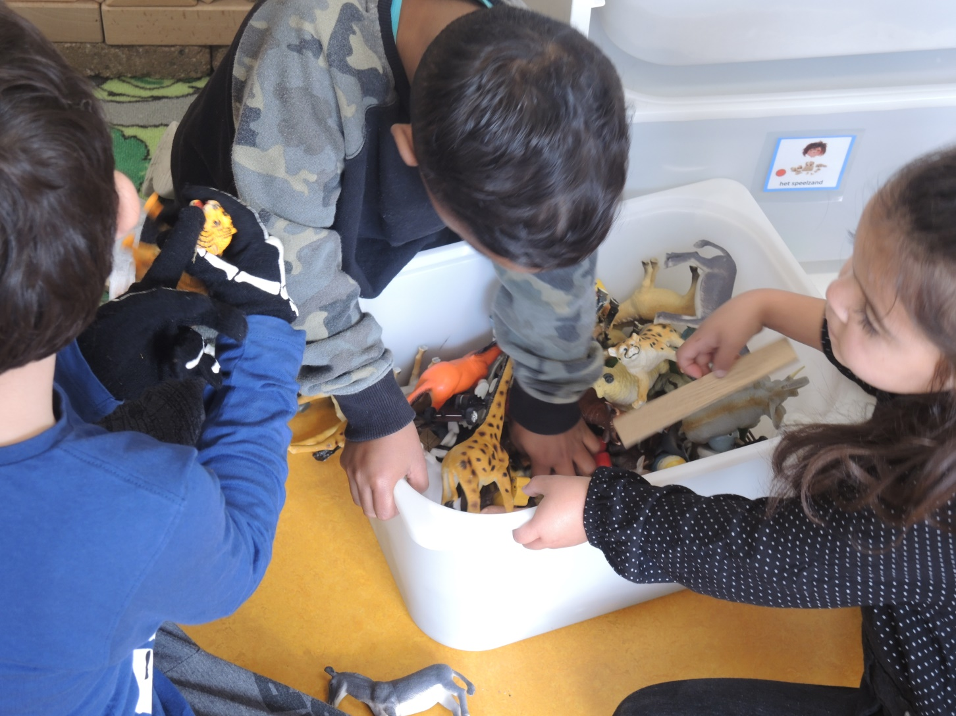
.

Slide 6
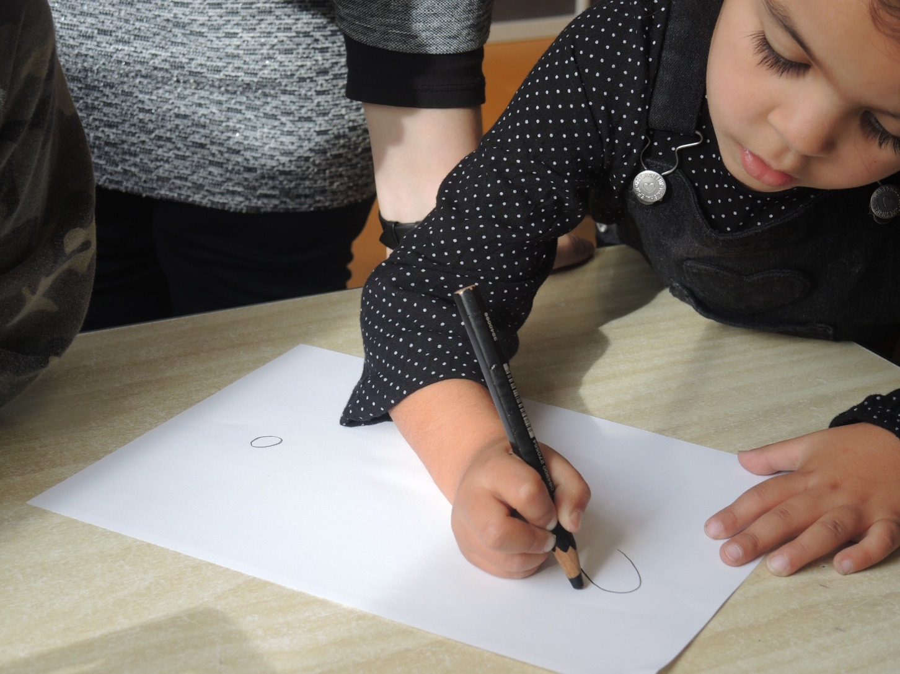


Slide 7
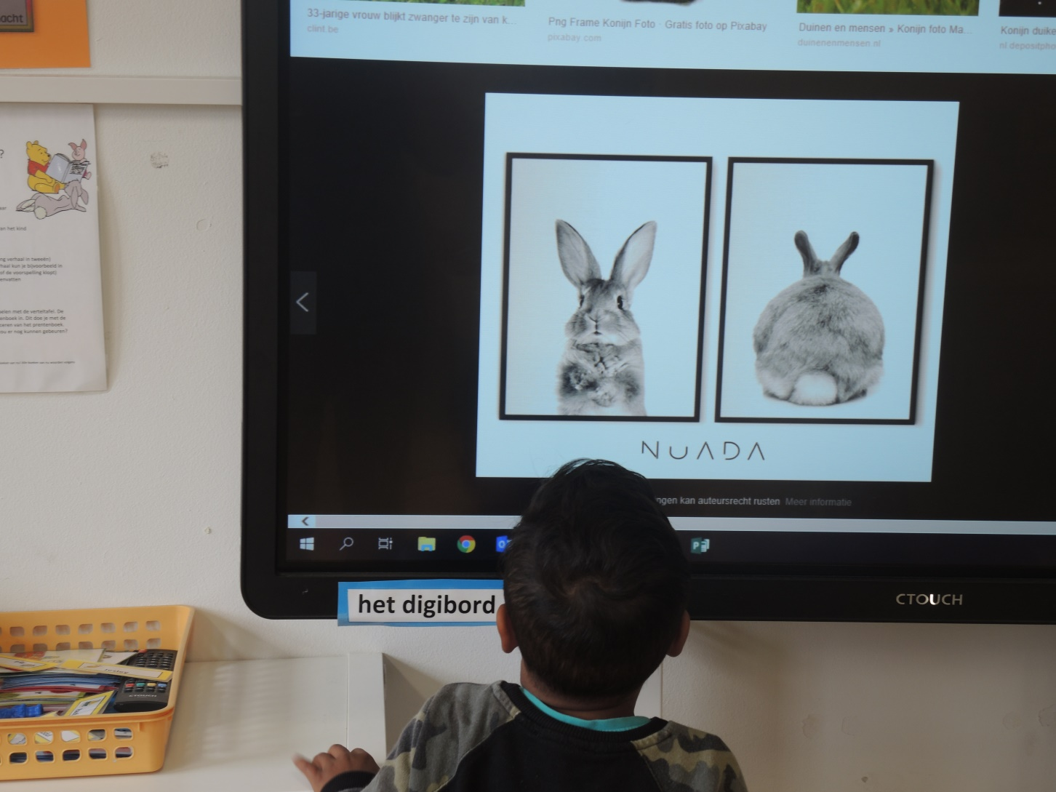

Slide 8
